Slide 1
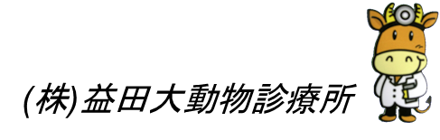
令和３年度島根県獣医学会 産業動物部門
黒毛和種肥育牛における
血液中抗酸化物質と酸化ストレスマーカーの関係
永吉夢輝¹ 高橋海秀¹ 加藤圭介¹ 原知也¹
山本哲也¹ 伊藤容平¹ 足立全¹ 岸本昌也¹ 加藤大介¹
増田洋史² 中島孝信²
1) (株)益田大動物診療所 2)日清丸紅飼料株式会社

Slide 2
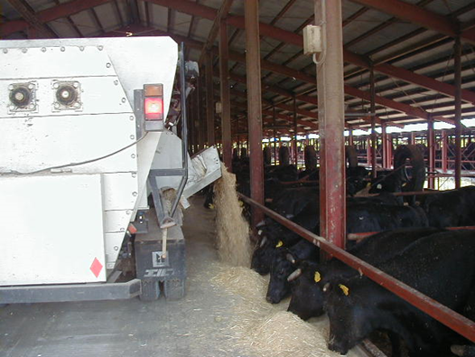
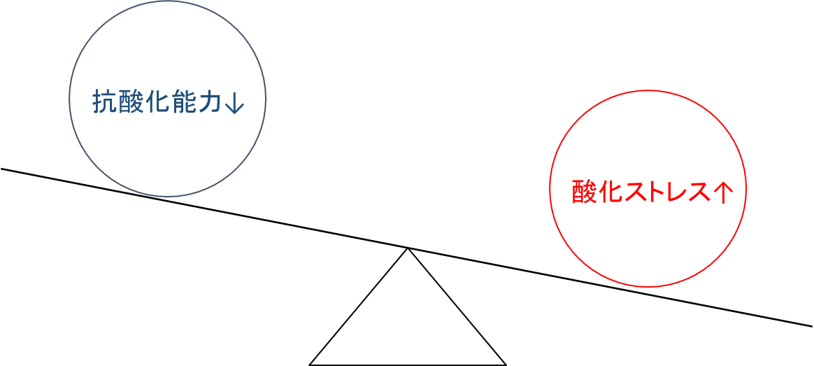
はじめに
肉用牛肥育経営 ⇒ ビタミンＡ制限給与
ビタミンＡ制限給与 ⇒ 抗酸化物質制限
抗酸化物質制限 ⇒ 酸化ストレス増加？

Slide 3
材料および方法
〇供試牛
肥育前期（約13ヵ月齢）８頭，肥育後期（約18ヵ月齢）８頭
肥育後期（約20ヵ月齢）８頭，肥育後期（約26ヵ月齢）８頭
肥育後期（約30ヵ月齢）８頭 合計＝40頭
※以下，26ヵ月齢および30ヵ月齢の群を高月齢群と呼ぶ。
〇測定項目
ビタミン・ミネラル類
酸化ストレスマーカー
抗酸化能マーカー
酸化ストレスの指標
＝ ビタミンA, βカロチン, ビタミンE, セレン
＝ d-ROMs, TBARS
＝ BAP, SH
＝ OSI（d-ROMs/BAP×補正係数）

Slide 4
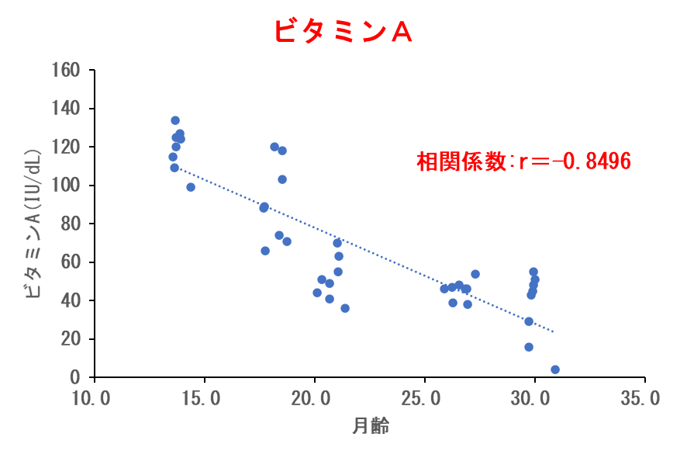
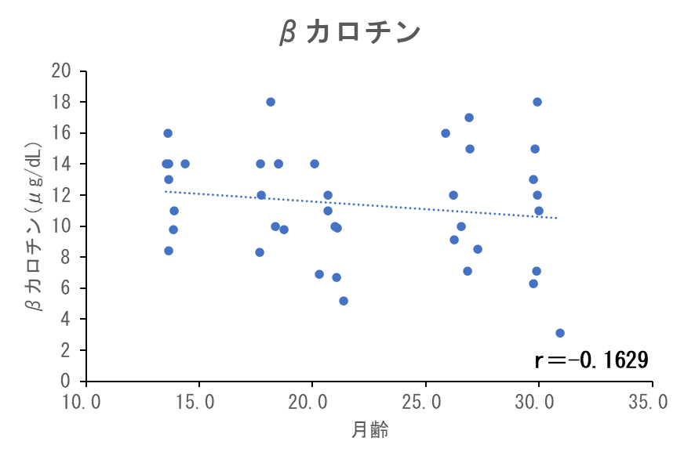
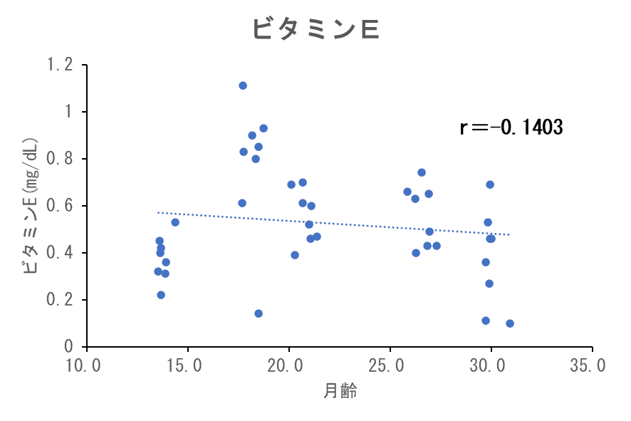
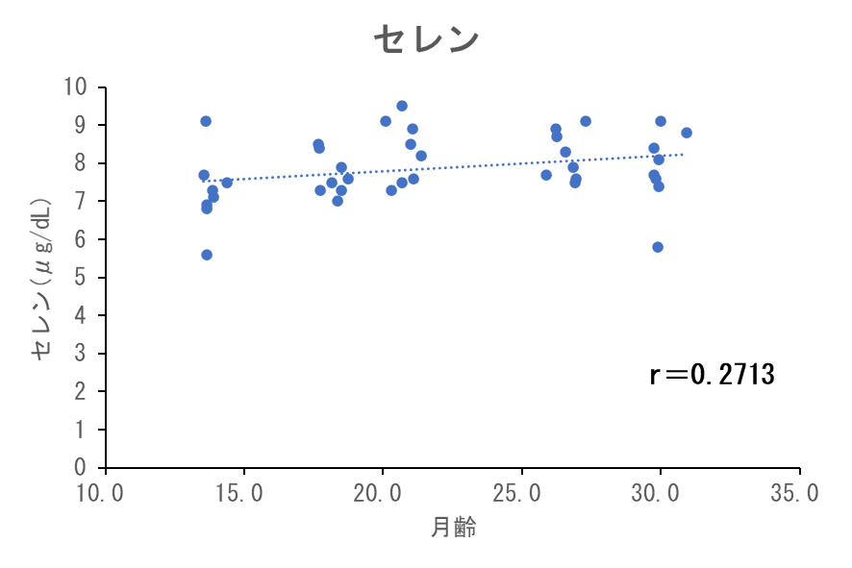
結果：月齢とビタミン・ミネラル類

Slide 5
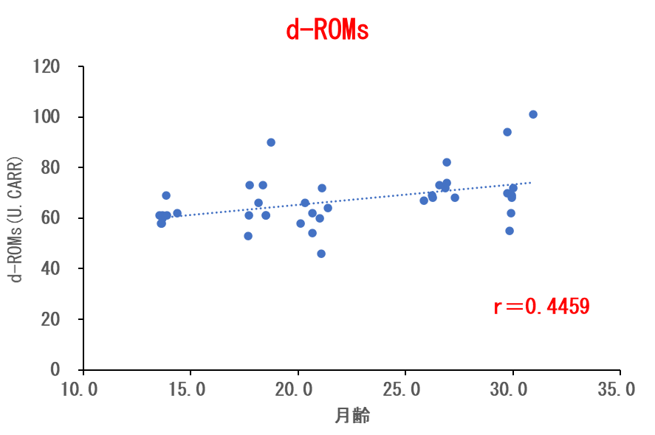
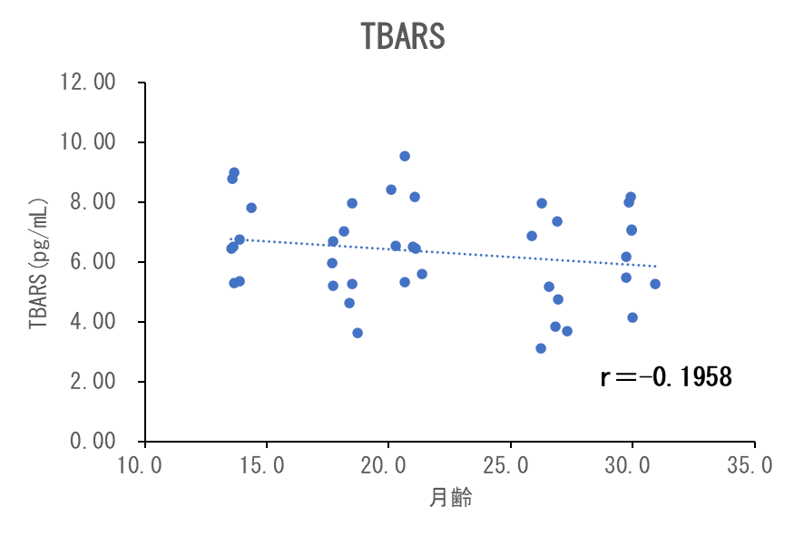
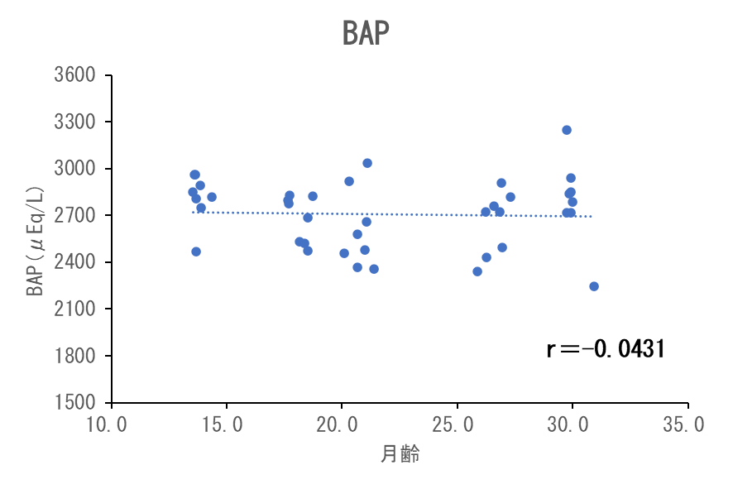
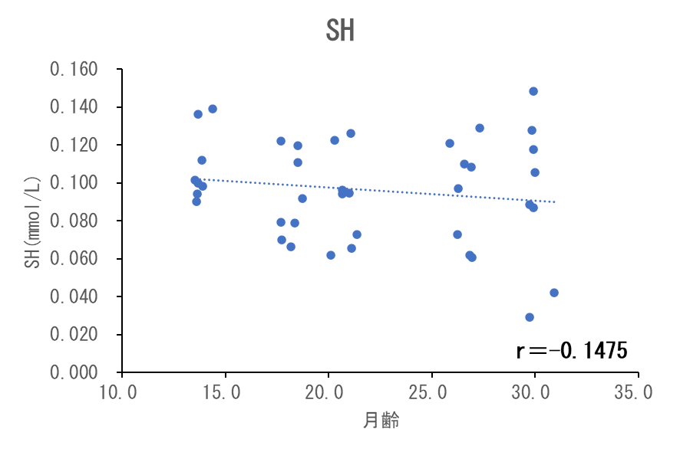
結果：月齢と酸化ストレスマーカー
※OSI → r＝0.4181

Slide 6
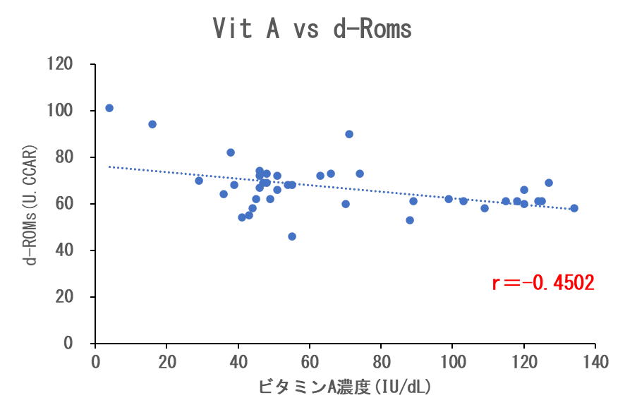
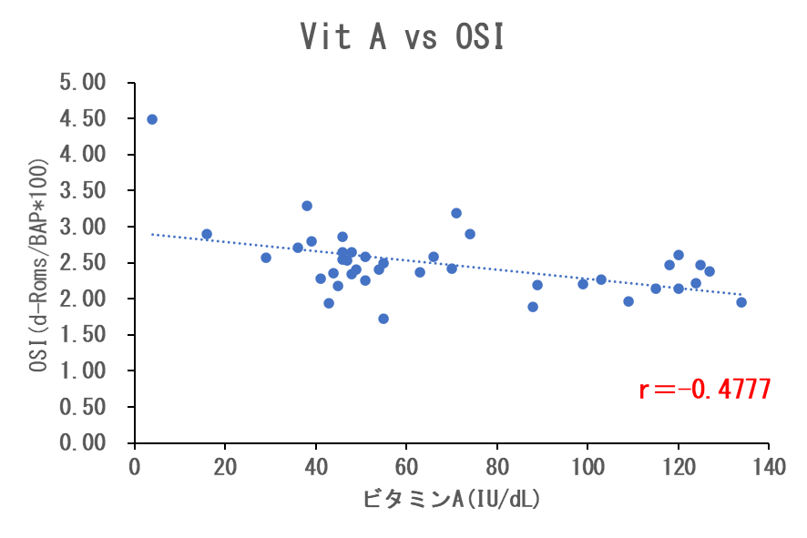
結果：ビタミン・ミネラル類と酸化ストレスマーカー
ビタミンＡとd-ＲＯＭｓ・ＯＳＩ
→ 相関

Slide 7
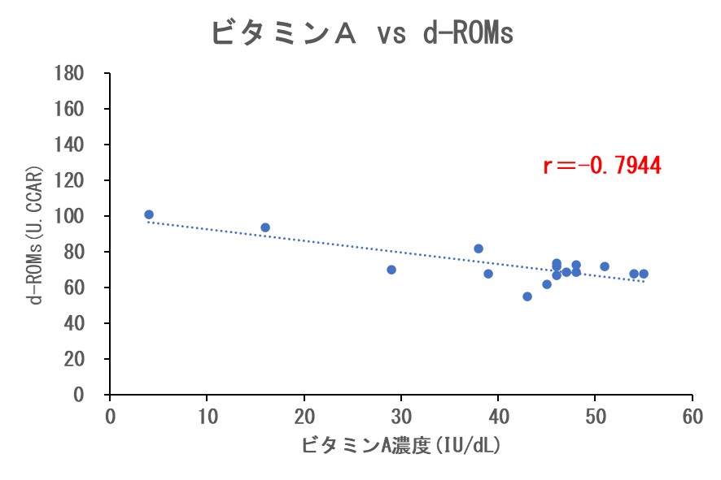
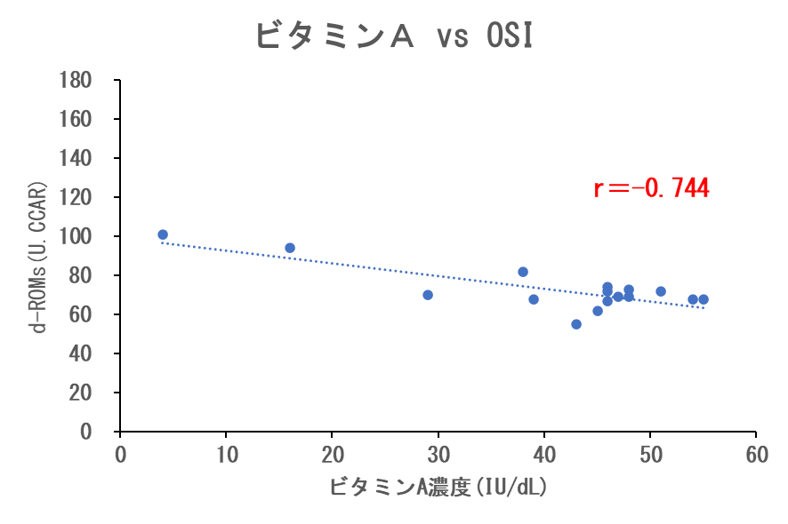
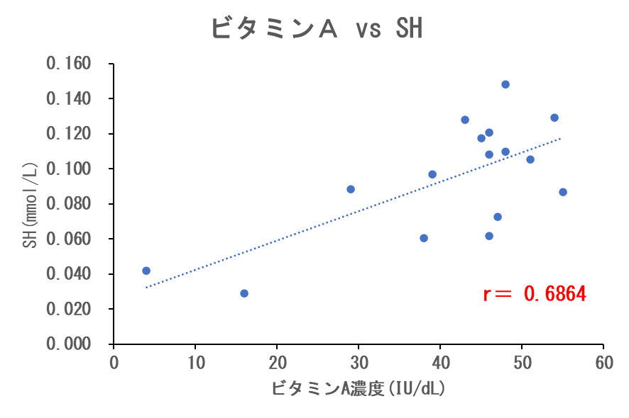
結果：高月齢群におけるビタミン・ミネラル類と酸化ストレスマーカー
ビタミンＡとd-ROMs・OSI・SH
相関

Slide 8
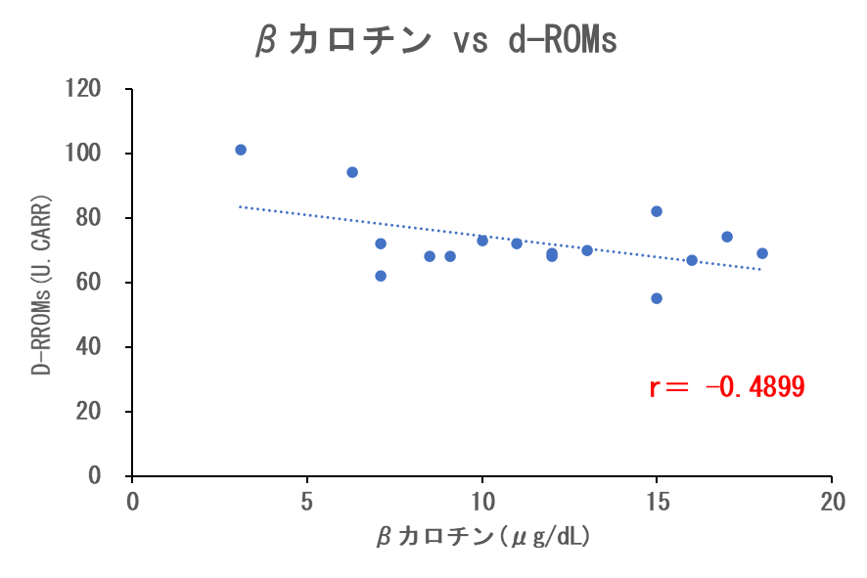
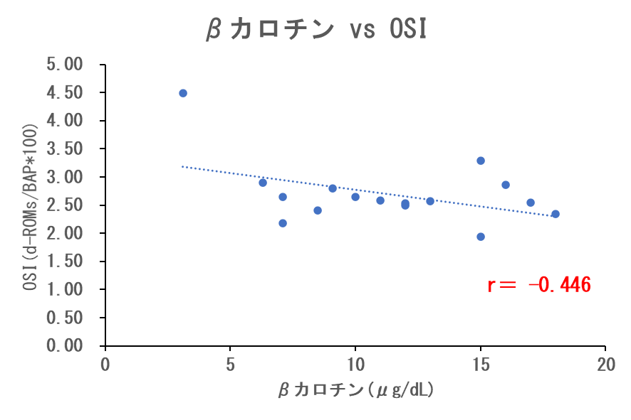
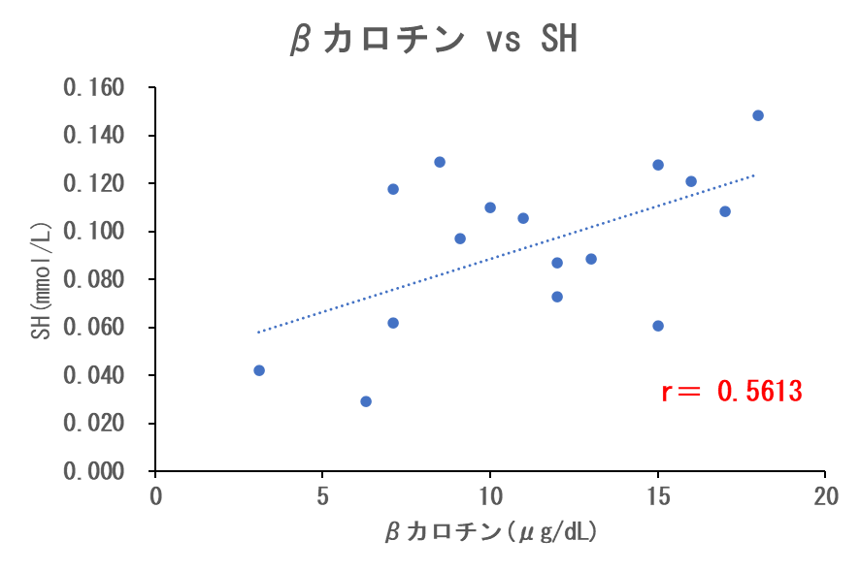
結果：高月齢群におけるビタミン・ミネラル類と酸化ストレスマーカー
βカロチンとd-ROMs・OSI・SH
相関

Slide 9
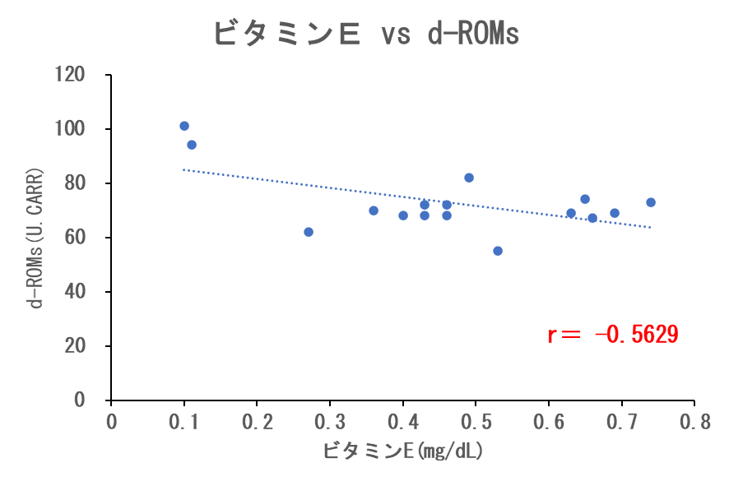
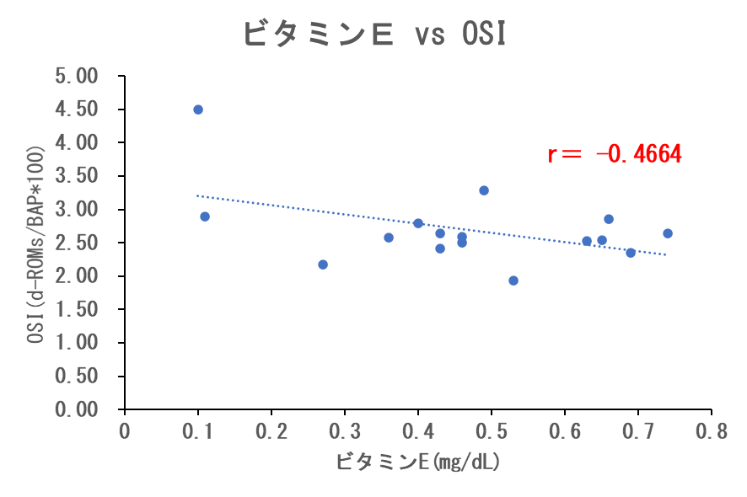
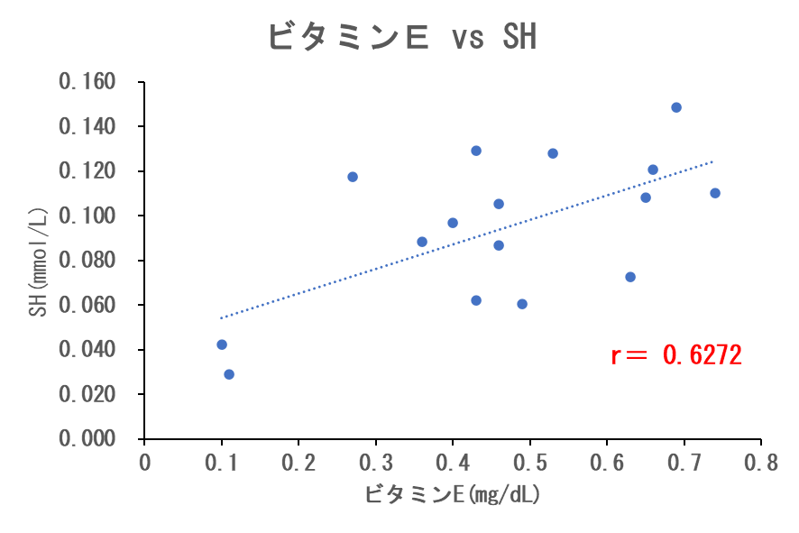
結果：高月齢群におけるビタミン・ミネラル類と酸化ストレスマーカー
ビタミンＥとd-ROMs・OSI・SH
相関

Slide 10
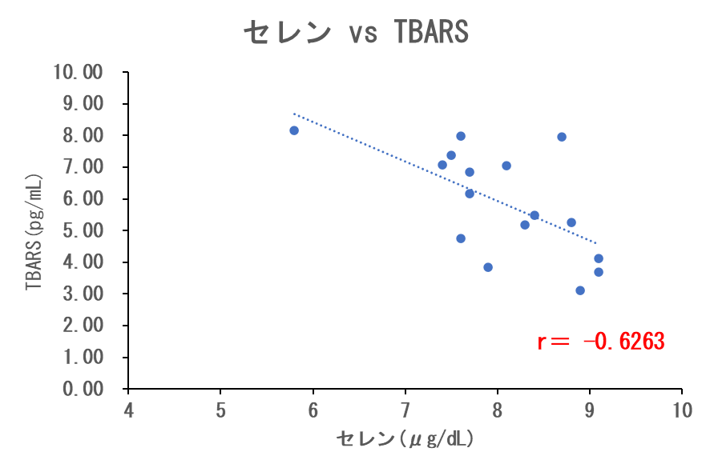
結果：高月齢群におけるビタミン・ミネラル類と酸化ストレスマーカー
セレンとTBARS
→ 相関

Slide 11
結果：高月齢群におけるビタミン・ミネラル類と酸化ストレスマーカー
ビタミンＡとd-ROMs・OSI・SH
βカロチンとd-ROMs・OSI・SH
ビタミンＥとd-ROMs・OSI・SH
セレンとTBARs
相関

Slide 12
考察①(全群)
月齢とビタミンA・d-ROMs・OSI→相関
ビタミンAとd-ROMs・OSI→相関
肥育牛は月齢進行や血中ビタミンA濃度の低下によって酸化ストレスの暴露が増大する
しかし今回の供試牛においては肥育中期におけるビタミンE製剤の添加や、20カ月齢周りからの微量のβカロテンやAD3E製剤の持続的な添加によりビタミン類の血中濃度が変動している→全群では相関が得られがたい
セレンの血中濃度は維持されている(Weiss et al. , 1984)

Slide 13
考察②(高月齢群)
ビタミンA とd-ROMs・OSI・SH
βカロチンとd-ROMs・OSI・SH
ビタミンＥとd-ROMs・OSI・SH
相関
酸化ストレスの暴露を増強
セレンとTBARS→相関
肥育後期は，酸化ストレスの負荷を受けやすい

Slide 14
まとめ
血中セレン濃度＝脂肪交雑の低下→報告なし
有機セレン添加＝安価・用意
有機セレン添加＝酸化ストレス軽減の可能性
黒毛和種肥育牛における血中セレン濃度
充足の重要性

